Slide 1
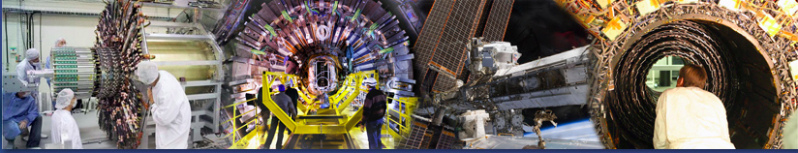
Seminario
La Formazione nell’INFN
a cura
dei Referenti Locali della Formazione
e
dell’Ufficio Coordinamento della Formazione

Slide 2
Un seminario
Un seminario
DOVE
IN TUTTE LE STRUTTURE
COME
REFERENTE DELLA STRUTTURA OSPITANTE INSIEME A REFERENTE DI ALTRA STRUTTURA
QUANDO
DIFFONDERE LA CULTURA DELLA FORMAZIONE
PERCHE’
CONSIGLI SEZIONE /LABORATORI/CENTRI NAZ.
COGLIERE LE NUMEROSE OPPORTUNITA’ FORMATIVE
MOTIVAZIONE
2

Slide 3
Agenda
LA FORMAZIONE: motivazione, regolamenti e storia
GLI ATTORI DELLA FORMAZIONE
IL CICLO DELLA FORMAZIONE
IL DATABASE E LE SCADENZE
DOMANDE & RISPOSTE

Slide 4
La formazione
La formazione è un fatto conoscitivo volto al cambiamento individuale, un passaggio di conoscenza, di contenuti, di capacità, di modi di pensare, di modi di essere.
La formazione in sintesi, consente lo sviluppo verticale ed orizzontale della conoscenza:
aumenta il sapere (conoscenze)
e
il saper essere (le competenze) delle persone.
Affinché ciò avvenga è necessario che venga pianificata ed organizzata attraverso modalità e strumenti specifici.
4

Slide 5
La formazione
Motivazione
Il primo valore di un’organizzazione sono gli individui che vi operano.
Veicolare le scelte organizzative dell’Istituto
Mantenere le competenze al passo con gli sviluppi tecnologici
Offrire opportunità di crescita e diversificazione
Qualificare l’azione manageriale
Migliorare il lavoro in team
Contribuire al successo scientifico dell’Istituto
Attuare la standardizzazione e la semplificazione processi decisionali
5

Slide 6
La formazione
Regolamenti
Regolamento del personale INFN -­‐ Articolo 44 -­‐ Formazione
L’Istituto Nazionale di Fisica Nucleare individua nella formazione uno strumento indispensabile per la crescita professionale e per l’aggiornamento del personale in servizio e per l’inserimento nei processi organizzativi del personale di nuova assunzione.
2. Le attività formative sono rivolte al personale dipendente con contratti di lavoro a tempo pieno o a tempo parziale. Ove possibile e senza ulteriori oneri a carico del fondo formazione, ne è consentita la fruizione anche ai titolari di assegni di ricerca e di borse di studio dell’Istituto e ai titolari di incarichi di ricerca e di collaborazione e delle altre tipologie di associazione.
Regolamento di organizzazione e funzionamento INFN -­‐ Articolo 23 – La formazione del personale
La politica di formazione del personale è promossa e coordinata dalla Commissione Nazionale Formazione (CNF), nominata con apposita disposizione dal Presidente dell’Istituto. La CNF definisce annualmente le principali tematiche sulle quali verteranno le iniziative di formazione del personale, e approva i piani formativi sulla base delle proprie linee guida e delle proposte delle singole Strutture di cui al comma 2.
2. Ogni Struttura propone annualmente alla CNF il piano delle iniziative di sviluppo e di formazione dei ricercatori, tecnologi e del personale tecnico e amministrativo, anche con contratto di lavoro a tempo determinato. Il piano è elaborato sulla base delle proposte del personale e dei criteri adottati dalla CNF, e può riguardare proposte locali, nazionali, ed interstrutturali. A tal fine presso ciascuna Struttura vengono individuati dai singoli Direttori i referenti locali della formazione. Essi contribuiscono alla formulazione dei piani formativi locali, e hanno inoltre il compito di diffondere le informazioni e favorire l’accesso ai diversi eventi formativi.
6

Slide 7
La formazione
Un po’ di storia
Le prime iniziative formative risalgono alla fine degli anni ‘80
1992 - Nel Regolamento A.C. nasce l’Ufficio Formazione del Personale , includeva anche le Borse di Studio INFN
1997 - Nascita della Commissione Nazionale Formazione di nomina presidenziale, con componenti rappresentativi di tutte le professionalità dell’Istituto
1998 – L’INFN è il primo E.P.R. a dotarsi di un Piano Formativo Nazionale organico e rivolto a tutto il proprio personale a seguito di una «analisi dei fabbisogni»
2000 - nasce la pagina web della formazione: http://www.ac.infn.it/personale/formazione/

Slide 8
La formazione
2003 - nasce una base di dati dedicata alla Formazione INFN, strumento per la gestione di tutto il processo formativo: dalla proposta di corso alla rendicontazione economica dei capitoli della formazione
2010 - la Legge Finanziaria riduce il budget di formazione è ridotto da circa 2.0 M€ a 1.0 M€ le spese sostenute per attività di formazione devono essere non superiori del 50% di quanto speso nell’anno 2009
2011 – inizia la fruizione in streaming dei corsi di formazione, con test di verifica e scheda di valutazione in via telematica
2014– l’Ufficio Formazione del Personale si arricchisce dell’ Ufficio Formazione diffuso, formato da alcuni referenti e colleghi delle strutture che hanno risposto ad una ‘call’ : si pone rimedio alla cronica carenza di personale
2015 - Primi corsi di formazione in e-learning
2018 – 20 anni di Piani formativi
2019 – Idea del Seminario «La Formazione nell’INFN»

Slide 9
La formazione
In pillole
Il Direttore è responsabile della Formazione del personale INFN della struttura
Il budget per la formazione è definito per legge ed attualmente è di circa 1.0 Meu
Questi fondi possono essere spesi solo per il personale dipendente
Ogni anno l’INFN predispone il Piano Formativo dell’Istituto, che viene inviato al MEF, al Dipartimento di Funzione Pubblica e alla Scuola Nazionale dell’Amministrazione.

Slide 10
La formazione e i suoi attori
decide politica formativa Ente
Commissione Nazionale Formazione
Attori della Formazione
Ufficio Coord.
Formazione
attua programmi fissati dagli Organi Istituto
Direttori e Referenti
predispongono il PF della Struttura

Slide 11
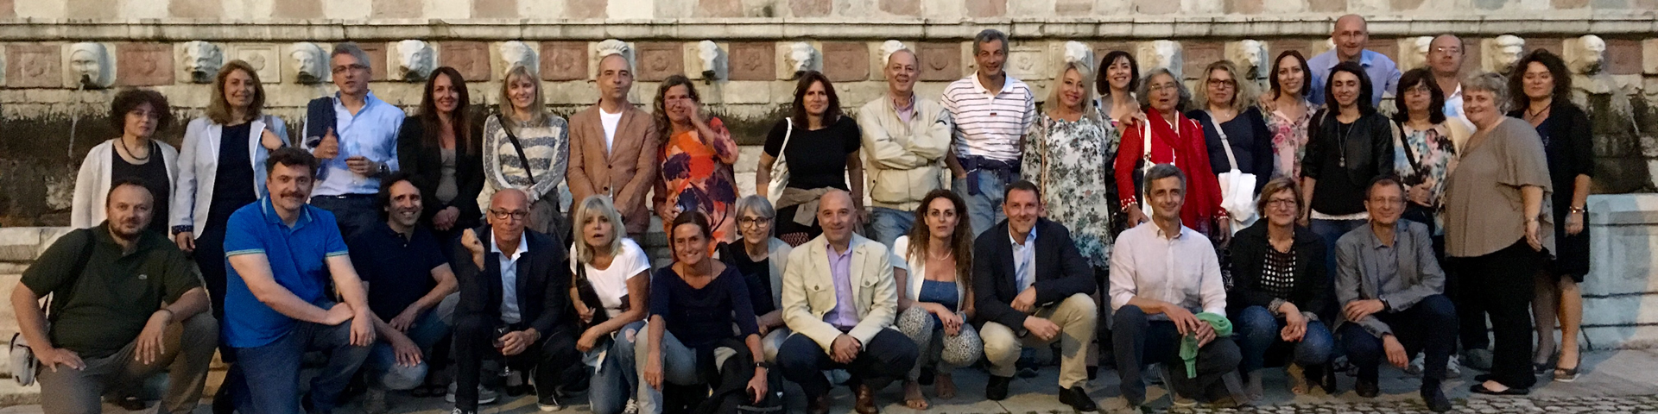
Gli attori della Formazione
Commissione Nazionale Formazione
CNF
Ufficio Coordinamento della Formazione
UCF
Direttori
e
Referenti Locali per la Formazione
RLF

Slide 12
Gli attori della Formazione
Commissione Nazionale Formazione
CNF
Presidente:
Diego Bettoni - Giunta INFN
Componenti:
Fausta Candiglioti – Sez di Napoli
Renato Carletti – Amm. Centrale
Marco Grassi – Sez. di Pisa
Marino Nicoletto – Sez. Padova
Antonio Passeri – Sez. Roma tre
Carla Piancatelli – Amm. Centrale
Mauro Taiuti – Sez. Genova
Chiara Vignoli – LNGS
« La politica di formazione del personale è promossa e coordinata dalla Commissione Nazionale Formazione (CNF) […]
individua particolari esigenze formative dell’Istituto
elabora le strategie formative dell’Istituto
approva il piano formativo dell’Istituto

Slide 13
Gli attori della Formazione
Ufficio Coordinamento della Formazione
UCF
RESPONSABILE:
Carla Piancatelli - Amm. Centrale
Componenti:
Giuliano Basso – Amm. Centrale
Massimiliano Nannarone – Amm. Centrale
Chiara Perna – Amm. Centrale
« … ricopre un ruolo di coordinamento e di supporto a tutti i soggetti coinvolti nelle attività formative…
L’UCF cura tutte le fasi del processo formativo: dalla formulazione delle proposte alla stesura dei piani formativi e alla realizzazione dei diversi eventi formativi e connesse operatività. »

Slide 14
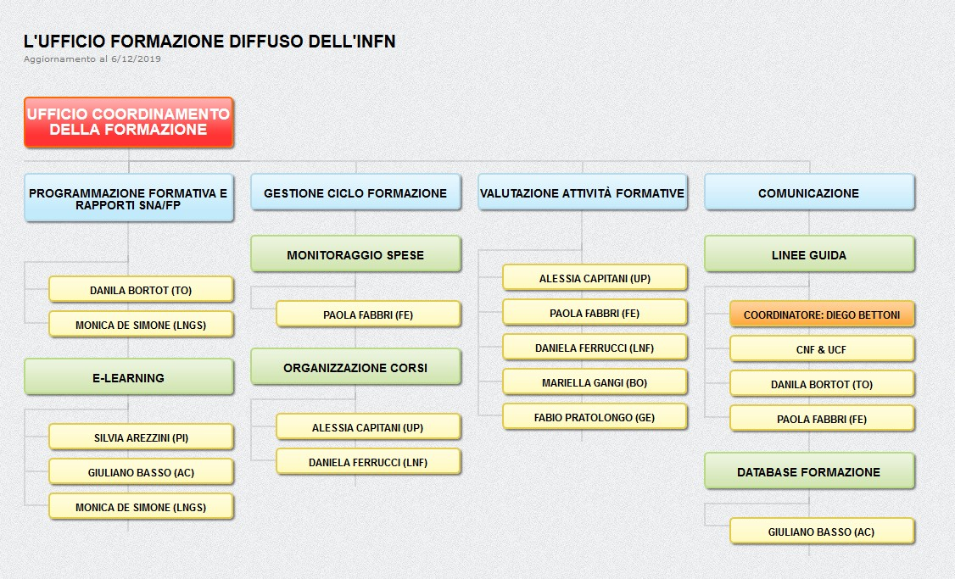
Gli attori della Formazione

Slide 15
Gli attori della Formazione
Direttori
e
Referenti Locali per la Formazione
Sono i Direttori di:
Presidenza –
Amministrazione Centrale –
20 Sezioni –
4 Laboratori -
3 Centri nazionali –
« … coadiuvati dai Referenti locali, hanno il compito di adottare politiche di valorizzazione del capitale umano e di gestione della conoscenza …
raccolgono e validano le proposte formative
propongono i corsi che ritengono necessari per lo sviluppo professionale del proprio personale, formulando così i piani formativi locali che vengono sottoposti alla Commissione Nazionale Formazione
autorizzano le partecipazioni dei dipendenti ai corsi di formazione »

Slide 16
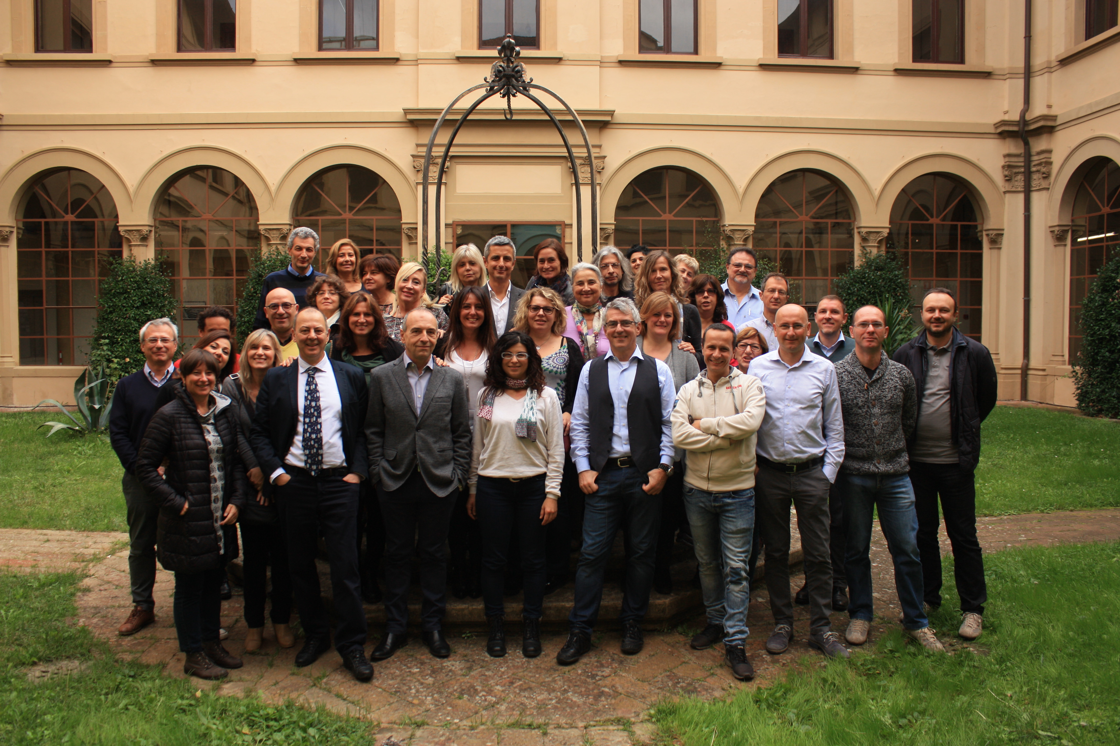
Gli attori della Formazione
Direttori
e
Referenti Locali per la Formazione
RLF
« I Referenti vengono incaricati dai direttori di quanto attiene alle attività formative locali … contribuire alla formulazione dei piani formativi, hanno anche il compito di diffondere le informazioni e favorire l’accesso dei colleghi agli eventi formativi …
gestiscono il budget assegnato …
predispongono il bilancio della formazione della propria struttura
aggiornano regolarmente la base di dati locale
svolgono il ruolo di collegamento tra la struttura e l’UCF e la CNF
vengono invitati ai Consigli di Sezione o Laboratorio (da luglio 2019)

Slide 17
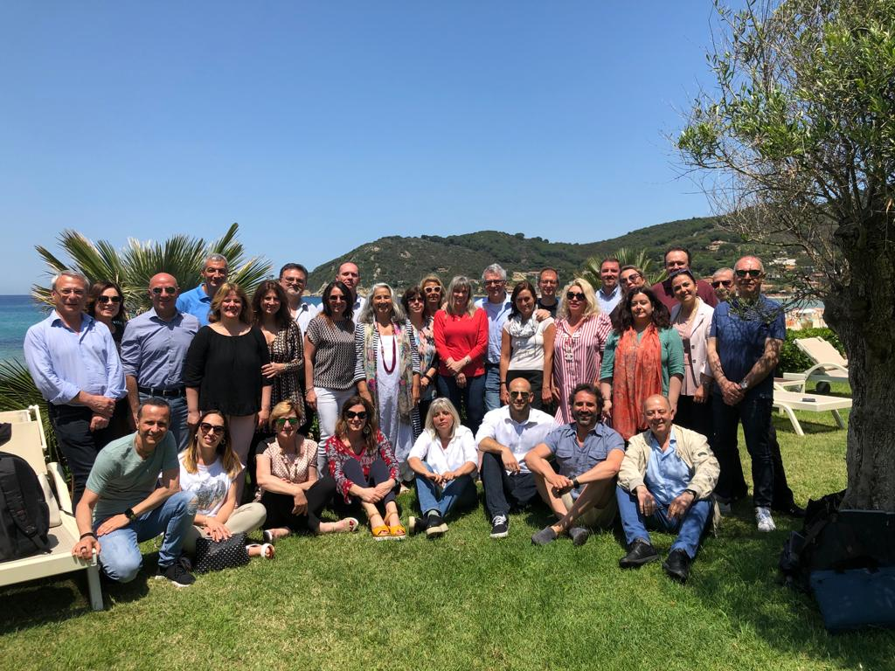
Gli attori della Formazione
Bianca M. Mecangeli - Amm.Centrale
Angelo Ceres – Sez. Bari
Maria Gangi - Sez. Bologna
Maria A. Lecca – Sez. Cagliari
Francesco Librizzi – Sez. Catania
Stefano Dal Pra – CNAF
Paola Fabbri – Sez. Ferrara
Francesco Tartarelli – Sez. Milano
Annalisa Cucchiarini - Sez. Milano B.
Paolo Lo Re - Sez. Napoli
Stefania Pasquato – Sez. Padova
Paolo Pedroni - Sez. Pavia
Mauro Piccini - Sez. Perugia
Lucia Lilli - Sez. Pisa
Antonella Pagliai – Sez. Firenze & GGI
Fabio Pratolongo – Sez. Genova
Debora De Falco – Sez. Lecce
Daniela Ferrucci, Giuseppe Finocchiaro
Daniele Mazzone – LNF
Franca Masciulli – LNGS
Mauro De Lazzari – LNL
Mario S. Musumeci – LNS
Alessia Capitani – Presidenza INFN
Giulia De Bonis – Sez. Roma
Carla Felici – Sez. Roma Tor Vergata
Ada Farilla – Sez. Roma Tre
Giuliana Pellizzari – TIFPA
Danila Bortot – Sez. Torino
Alessandra Filippi – Sez. Trieste

Slide 18
La formazione nell’Istituto
L’Istituto predispone ogni anno un Piano Formativo che raccoglie le esigenze di tutte le categorie professionali dell’Ente: Ricercatori, Tecnologi, Tecnici e Amministrativi.
L’offerta formativa INFN si articola nelle seguenti categorie:
Amministrativa Meccanica
Computing/Software Risorse Umane
Elettronica Scientifico
Impiantistica Sicurezza
Lingua Sicurezza (obbl.)

Slide 19
Le tipologie di corso
Locale
Fa parte del PFL
Interno o esterno
Interstruttura
Organizzato da due o più Strutture
Organizzazione Struttura capofila
Nazionale
Si rivolge a tutto il personale
Organizzazione con UFC
CCR
Corsi proposti dalla CCR
Sicurezza
Corsi in materia di sicurezza obbligatoria e non
19

Slide 20
Il ciclo della formazione
RILEVAZIONE FABBISOGNI FORMATIVI
PROGETTAZIONE
EROGAZIONE
VALUTAZIONE
20

Slide 21
Il ciclo della formazione
Rilevazione fabbisogni
Referente Locale
Questionario
Progettazione
Responsabile del corso con supporto Referente
Acquisto esterno oppure organizzazione corso interno
Erogazione
Responsabile del corso e i partecipanti
Svolgimento corso
Valutazione
Schede valutazione di gradimento e impatto
Referenti /GdL Valutazione/UCF
21

Slide 22
Il modello INFN
Top-down corsi proposti dalla CNF su temi formativi strategici per l’INFN
Corsi Nazionali
Bottom-up proposte formative dei dipendenti inserite nel DB, validate dai Direttori ed esaminate dalla CNF
Corsi locali
Corsi inter-struttura
22

Slide 23
I numeri
Corsi locali
Corsi inter-struttura
La formazione raggiunge ogni anno circa il 50% dei dipendenti
23

Slide 24
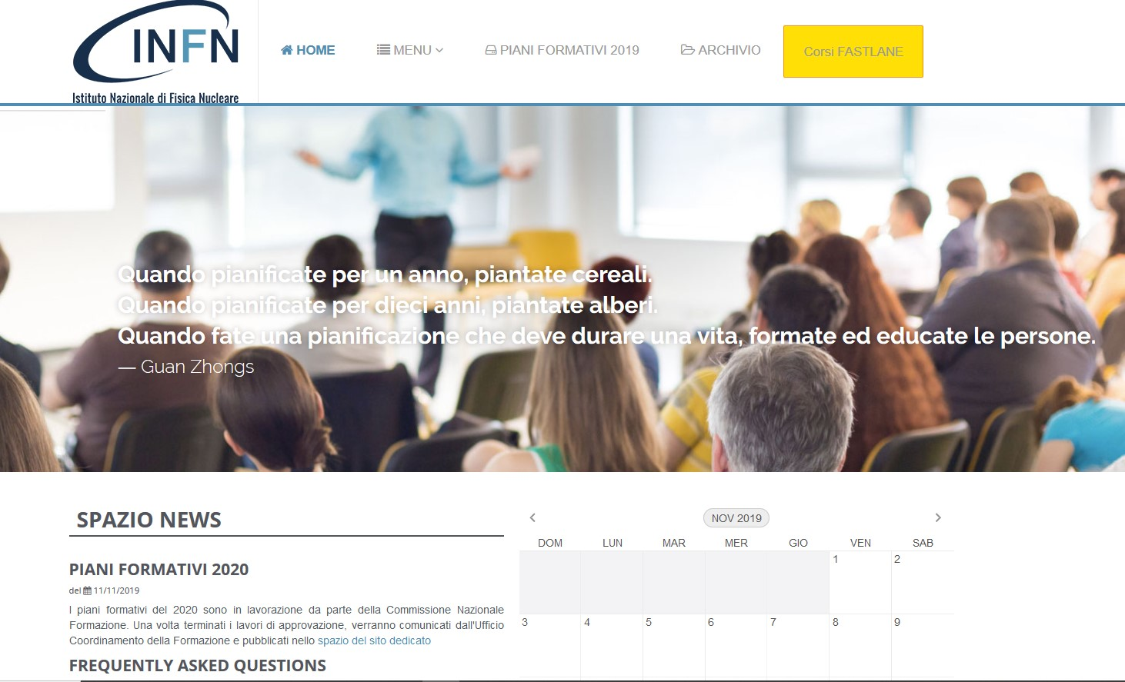
Il sito web (mostrare sito web)
http://www.ac.infn.it/personale/formazione/
Corsi locali
Corsi inter-struttura
Linee guida della Formazione INFN
www.ac.infn.it/personale/formazione/linee_guida.html
24

Slide 25

I Contratti Nazionali
Corsi software/computing approvati dalla CNF con la Ditta FASTLANE, vincitrice dell'acquisto centralizzato https://flane-infn.it/
Corsi Sicurezza con la Ditta Eraclitea, vincitrice dell’acquisto centralizzato: http://www.eraclitea.com/
Contratto per alcuni corsi di sicurezza obbligatoria in modalità e-learning aggiudicato alla Ditta AIFOS e in fase di personalizzazione INFN
Corsi locali
Corsi inter-struttura
25

Slide 26
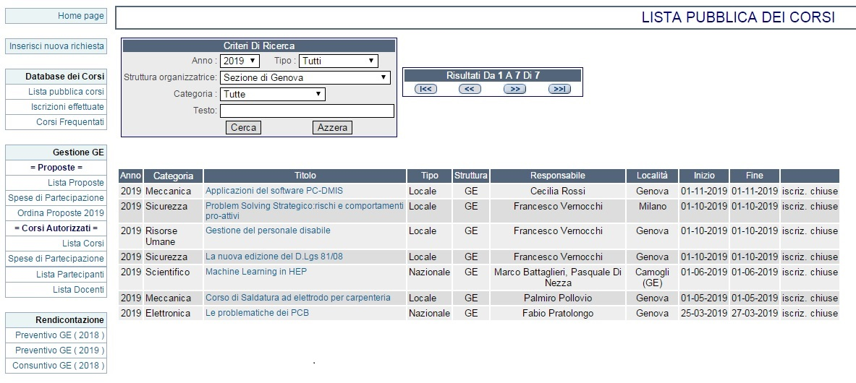
Il Database
Piani formativi online
Consultazione dei piani rapida
Fruizione semplice ed aperta
Corsi locali
Corsi inter-struttura
26

Slide 27

Il Database
PROPOSTA
ESITO
EROGAZIONE
PARTECIPAZIONE
ATTESTATO
TRASCRIZIONE
2012
LIBRETTO
FORMATIVO
ONLINE
27
27

Slide 28
Le scadenze
Luglio – Settembre i Referenti Locali inseriscono nel DB le proposte formative delle strutture
Settembre i Direttori convalidano e definiscono priorità
Dicembre la CNF valuta le singole proposte, definisce i corsi Nazionali e predispone i piani formativi INFN
Fine anno il Piano formativo viene inviato al MEF, alla Funzione Pubblica e alla SNA
Nuove scadenze per richieste urgenti -→
febbraio – maggio – 30 settembre

Slide 29
Da Concordare con il referente locale
IL PIANO FORMATIVO NAZIONALE
IL PIANO FORMATIVO LOCALE

Slide 30
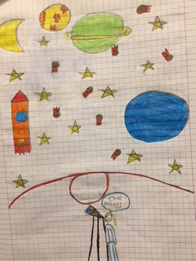
Conclusioni
La passione da sola può non bastare a farci raggiungere i nostri sogni, a dare forma alle nostre visioni e a dare soddisfazione alla nostra curiosità. Ci vuole il lavoro, ci vuole un continuo aggiornamento delle conoscenze e delle esperienze e questo, l’ho imparato da grande, si chiama FORMAZIONE.
Senza passione quella bambina difﬁcilmente vedrà mai le stelle e senza FORMAZIONE non sarà in grado di apprezzarle per quello che sono e non per quello che rappresentano.
Viola Dionisio
Vincitrice del Concorso FORMAZIONE & PASSIONE: Venti anni di Formazione INFN
3 ottobre 2018

Slide 31
…e adesso tocca a noi
Proposte
Consigli
Soluzioni
...il Referente
Cogliere le numerose opportunità che offre la formazione

